Slide 1
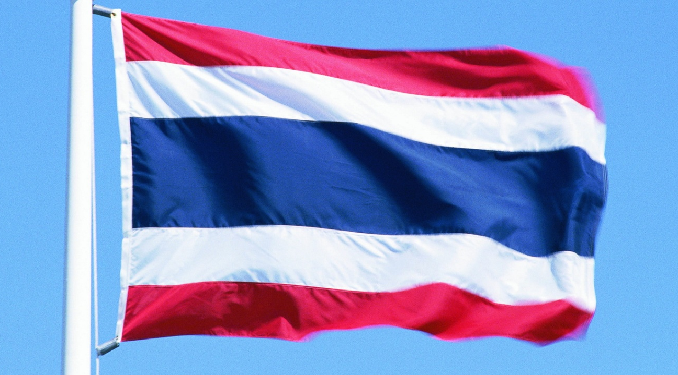
Таїланд

Slide 2
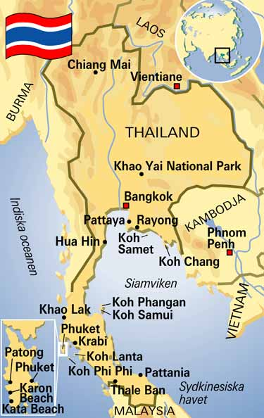
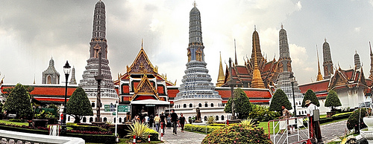
1.Загальні відомості
Таїланд - офіційна назва Королівство Таїланд(до 1939 року відомий як Сіам).
Площа країни - 514,000 км². Населення - 64,87 млн. осіб. Таїланд — королівство, яке з 1946 очолює король Пхуміпон Адульядет. Столиця держави, та її головний
порт — місто Бангкок. Тайська мова є офіційною мовою держави.
Грошова одиниця — бат. Територія Таїланду поділяється на 75
провінцій (чангват) та метрополію Бангкок.
За державним устроєм - конституційна монархія.
Таїланд є членом ООН і входить в Асоціацію держав Південно-Східної Азії(АСЕАН) і Азійсько-Тихоокеанську економічну конференцію.
З 1983 Таїланд — член Асоціації країн-виробників олова.

Slide 3


2.Географічне положення
Таїланд - країна в Південно-Східній Азії. Розташована на півостровах Індокитай і Малакка,
межує на сході з Лаосом
і Камбоджею, півдні з Малайзією,
на заході з М'янмою.
Загальна протяжність берегової лінії близько 2400 км.
Південне узбережжя країни омивається Сіамською затокою, південно-західне — Андаманським морем.

Slide 4

3. Природні умови та ресурси
За особливостями рельєфу Таїланд прийнято поділяти на п'ять географічних районів: Північне нагір'я, Центральна рівнина, Північно-Східне плато, південний схід і півострівний Південний район. На півночі знаходиться найвища точка країни - гора Інтханон (2567 м). На південь від плоскогір'я Корат височать Кордамонові гори.
Таїланд має в своєму розпорядженні багаті ресурси корисних копалин. Надра Таїланду містять природний газ, буре вугілля, олов'яні і стибієві руди, калійні солі, плавиковий шпат. Є також родовища нафти, горючих сланців, міді, заліза, цинку, свинцю, марганцю, вольфраму, бариту, дорогоцінних каменів і невеликі родовища кам'яного вугілля, свинцю, золота, кухонної солі .
Клімат Таїланду - вологий тропічний і субтропічний. Відстань між крайньою північною і південною точками складає 1860 км, а перепад широт - близько 15. Така протяжність з півночі на південь робить клімат Таїланду одним з найрізноманітніших в Південно-Східній Азії.

Slide 5


4. Населення і культура
Етнічний склад Таїланду доволі різноманітний, адже навіть головна етнічна гілка країни — тайці, уособлює в собі суміш числених народностей-племен, які здебільшого об'єднані мовними, релігійними та історичними особливостями. До національних меншин відносяться китайці, лао, кхмери, мони,
малайці, карени, шан, акха, хмонг та ін. Офіційною мовою є тайська мова. В Таїланді серед його етнічних меншин також поширені кілька інших мов, найбільшою з яких є лаоський діалект ісан.
Таїланд вважається країною поширеного буддизму. Національну течію буддизму — тхеравада сповідує 94,7% від усіх тайців, тоді як мусульмани становлять 4,6% населення, а 0,7% населення відносить себе до інших релігійний течій. Найголовнішими галузями тайського мистецтва вважаються архітектура і скульптура. В сучасний час класична тайська музика і театральний танець в Таїланді вважаються найпопулярнішими жанрами.

Slide 6
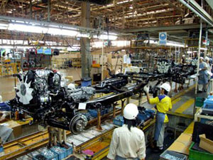
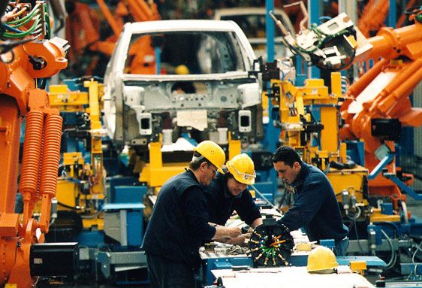
5. Промисловість
Таїланд – аграрно-промислова країна. Місцева економіка базується на рибальстві і видобутку корисних копалин.
Основні галузі промисловості: гірнича (вольфрамова, олов’яна, дорогоцінні камені), металообробна, машинобудівна, нафтохімічна, харчова, електронна, текстильна, паперова, цементна. Транспорт – автомобільний, залізничний,морський,
річковий.
В останні роки на основі переробки імпортної сировини і матеріалів побудовані нафтохімічні, металообробні, машинобудівні підприємства. Одержала розвиток в обмежених обсягах кольорова і чорна металургія. Таїланд — світовий експортер олова, каучуку.

Slide 7
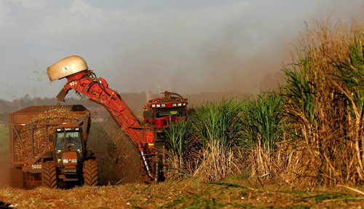
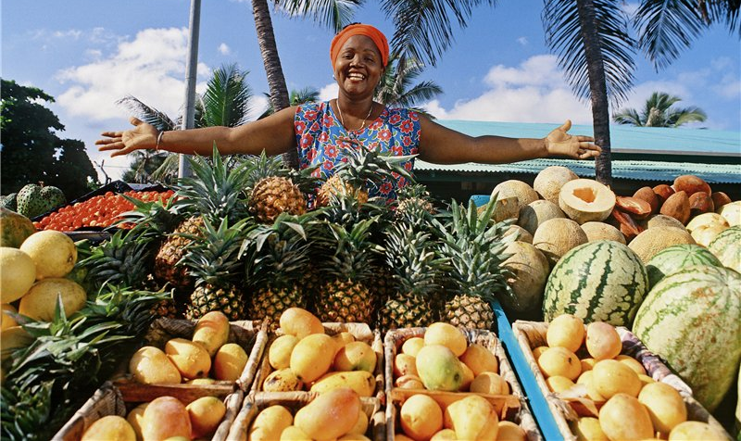
6. Сільське господарство
Близько 70% економічно активного населення зайняті в сільському господарстві. Галузь задовольняє внутрішній попит на продукти харчування. Приблизно третину всієї території країни займають угіддя, що обробляються, з них половина відведена під посіви рису. Вирощують маніок, цукрову тростину, кукурудзу і ананаси, бавовник і джут.
Тваринництво носить підлеглий характер. Найбільше значення має вирощування буйволів, основного тягла в сільському господарстві (6,8 млн. голів). Повсюдно розводять свиней і домашнього птаха. У харчовому раціоні таїландців риба є головним джерелом білків. У кінці 1990-х років по улову морепродуктів Таїланд займав 9-е місце у світі (бл. 2,9 млн т).

Slide 8


7.Транспорт
Залізниці Таїланда завдовжки бл. 4 тис. км зв'язують Бангкок з основними містами на півночі і північному сході країни, а також з Малайзією і Сінгапуром. Розвинена система автомобільних доріг дозволяє дістатися до будь-якого куточка Таїланду. Велике значення для внутрішнього сполучення має водний річковий транспорт, який забезпечує бл. 60% перевезень. Через міжнародний аеропорт в Бангкоку Таїланд пов'язаний з багатьма країнами Європи, Азії, Америки та Австралії щоденними регулярними рейсами. Є регулярне авіасполучення з багатьма містами країни. Головні морські порти – Бангкок, Саттахіп, Пхукет, Сонгкхла, Кантанг. Більша частина імпорту і експорту проходить через порт Бангкока.

Slide 9


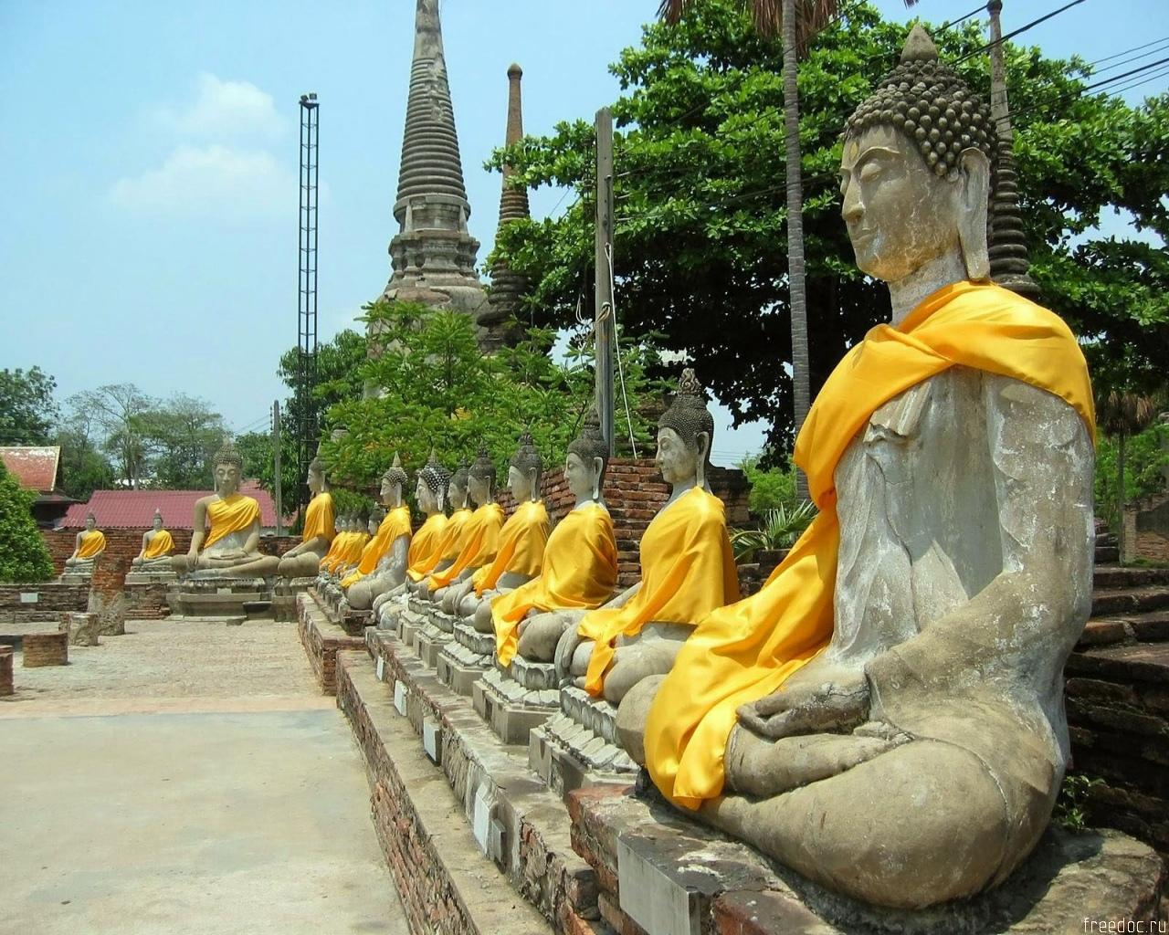
8. Туристичні ресурси
Одним із найважливіших, динамічно зростаючих, напрямів, що входять до його структури, є сфера послуг. Суттєвою складовою системи послуг виступає міжнародний ринок туризму Таїланд за правом вважається світовим туристичним центром, ця дорогоцінна перлина знаходиться на березі Індийського океану. Королівство Таїланд - безперечний лідер азіатських туристичних напрямків. Туризм займає друге місце в країні серед галузей по розвитку одержуваного прибутку. В 2001 р. прибутки від туристичної діяльності складають 8,7% від валового національного продукту, протягом року індустрія туризму переробила понад 6 млрд. доларів. В тайському туризмі і сферах, безпосередньо зв'язаних з турбізнесом, зайнято більше 2 млн. чоловік.

Slide 10
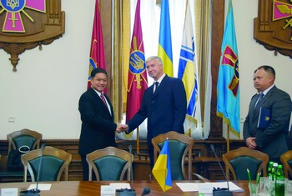
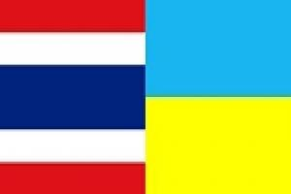
9. Торговельно-економічне співробітництво між Україною і Таїландом
Україна розглядає розвиток багатоаспектних відносин з Королівством Таїланд в торговельно-економічній сфері як один з головних пріоритетів зовнішньої політики в Південно-Східній Азії. Водночас, Українська Держава з своїм економічним потенціалом, географічним розташуванням та науковим досвідом може бути важливим партнером Таїланду для виходу на ринки країн СНД та Європейського Союзу. Останні роки продемонстрували, що Україна і Таїланд мають значний потенціал для подальшого поглиблення двостороннього торговельно-економічного співробітництва, зокрема, у торговельно-економічній сфері. Тайський ринок залишається одним з важливіших в Південно-Східній Азії для українського експорту, зокрема, металургійних підприємств.

